Slide 1
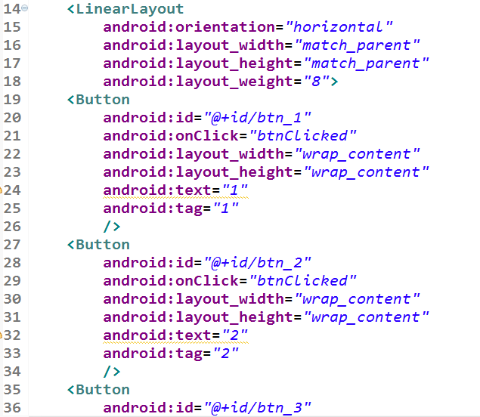
영역 클릭시 화면에 숫자 표시하기

Slide 2
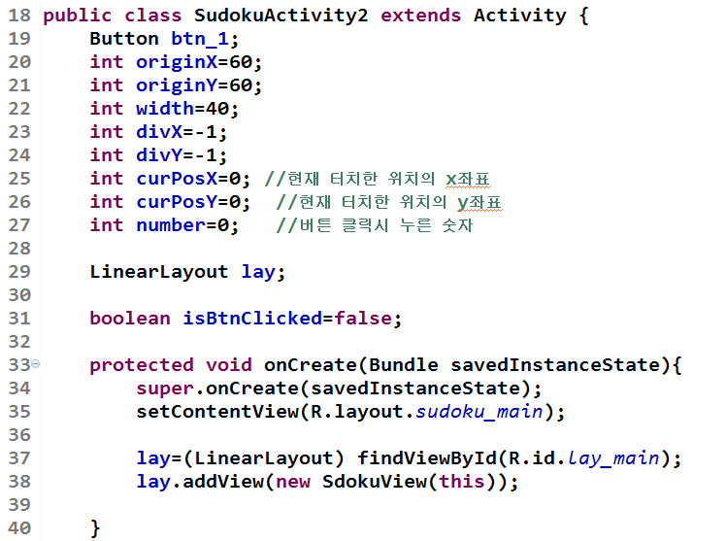


Slide 3

onDraw() 메소드 에서

Slide 4
